Slide 1
POLİMİYOZİT-DERMATOMİYOZİT
Prof.Dr.Gülay KINIKLI
A.Ü.T.F İç Hastalıkları /Romatoloji B.D

Slide 10
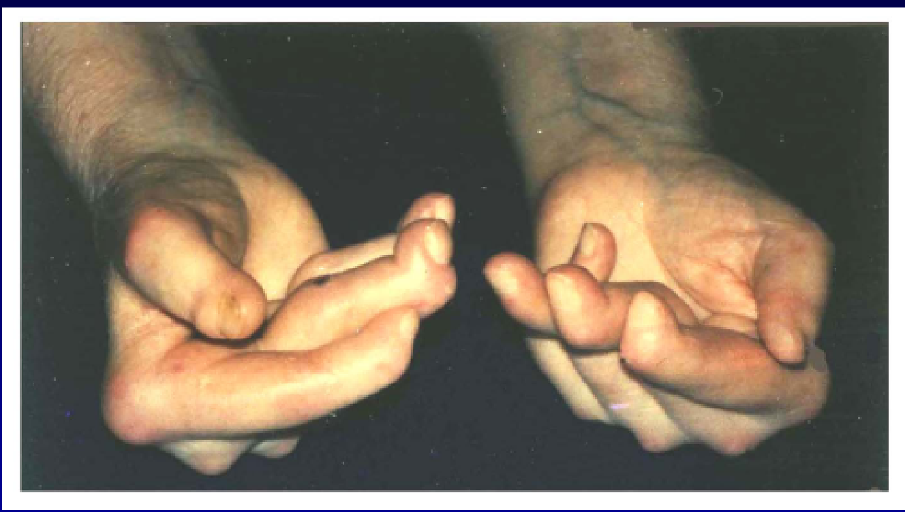
Polimiyozitli bir hastada romatoid artrittekine benzer el değişikliği

Slide 11
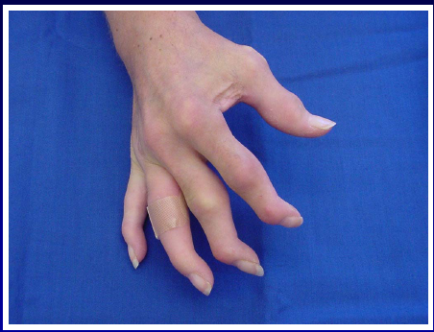

Slide 12
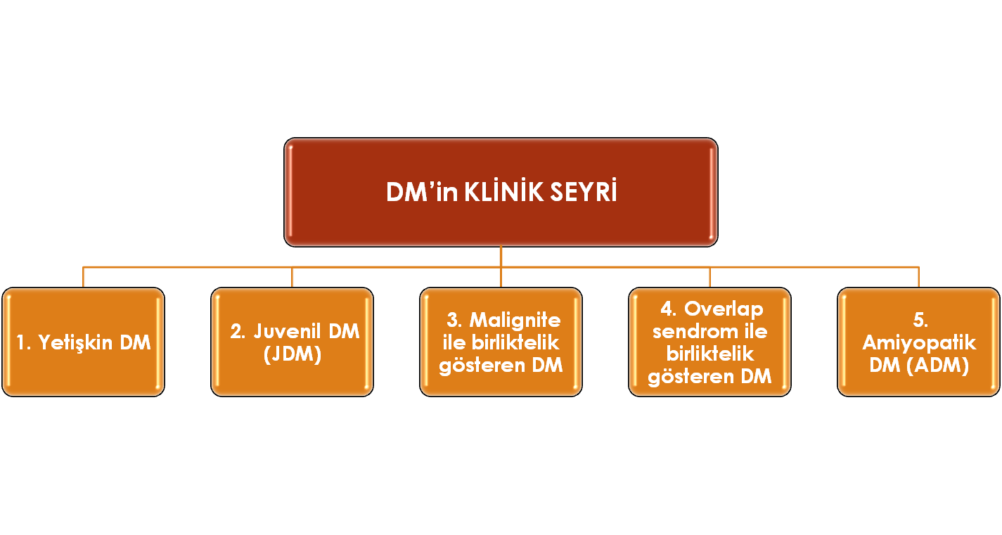

Slide 15
HELİOTROP RASH
V YAKA ERİTEMİ

Slide 16
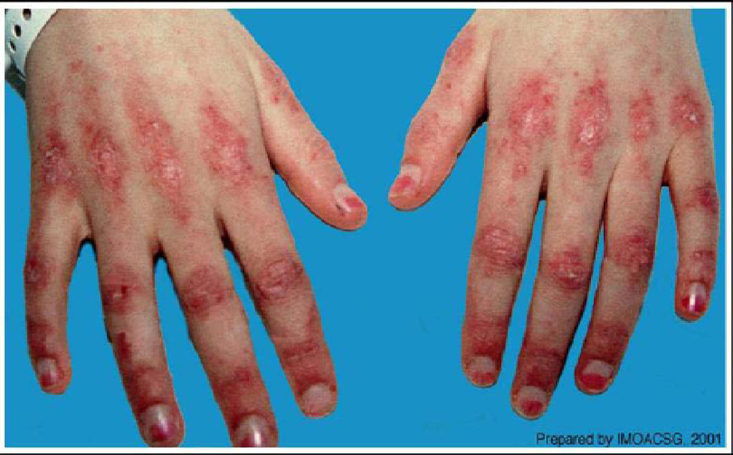
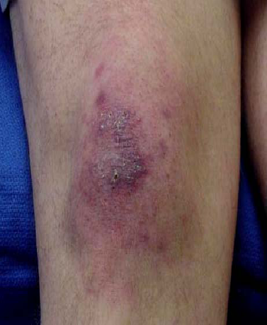
Dermatomiyozitin raşı;
Gottron’s Papules

Slide 17
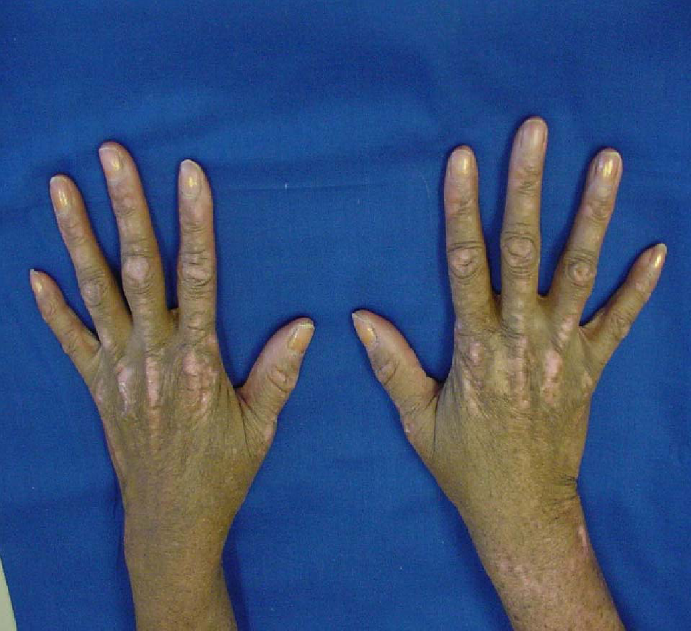

Slide 18
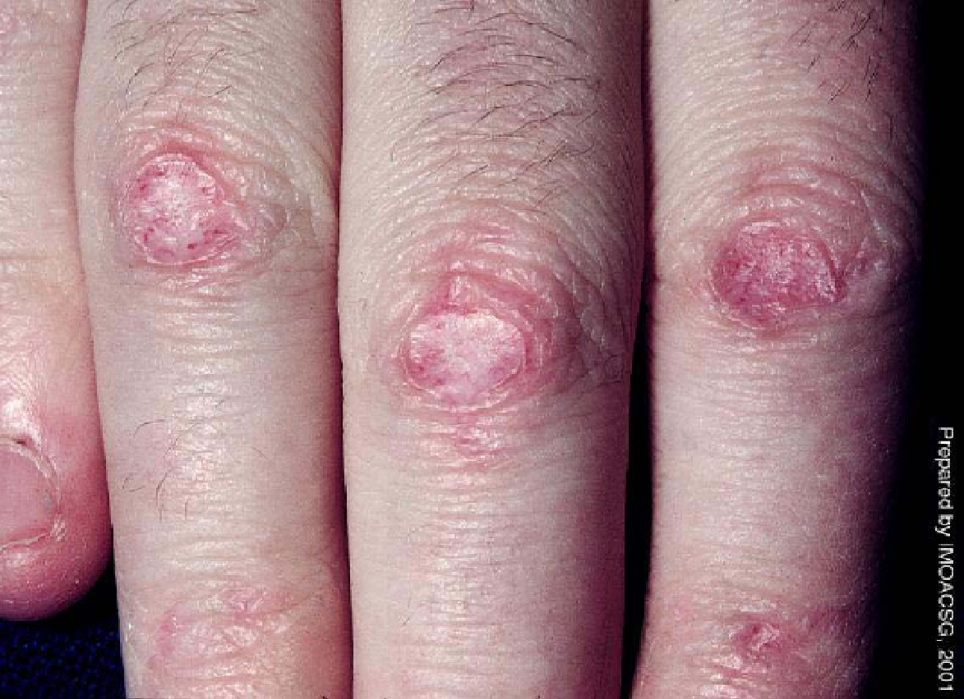
Gottron bulgusu

Slide 19
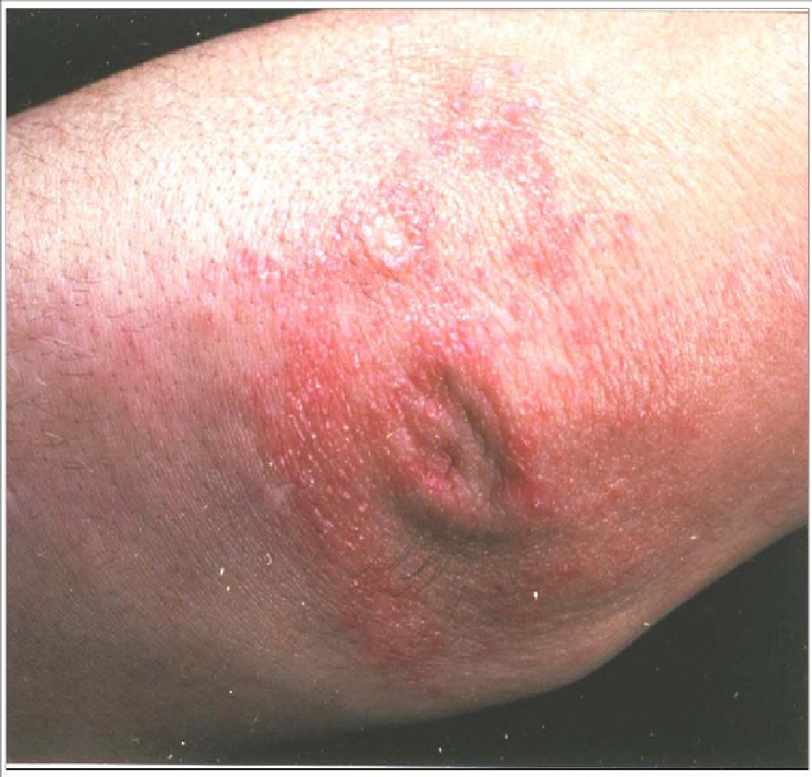
Gottron bulgusu

Slide 20
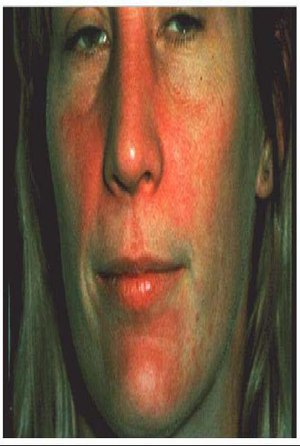
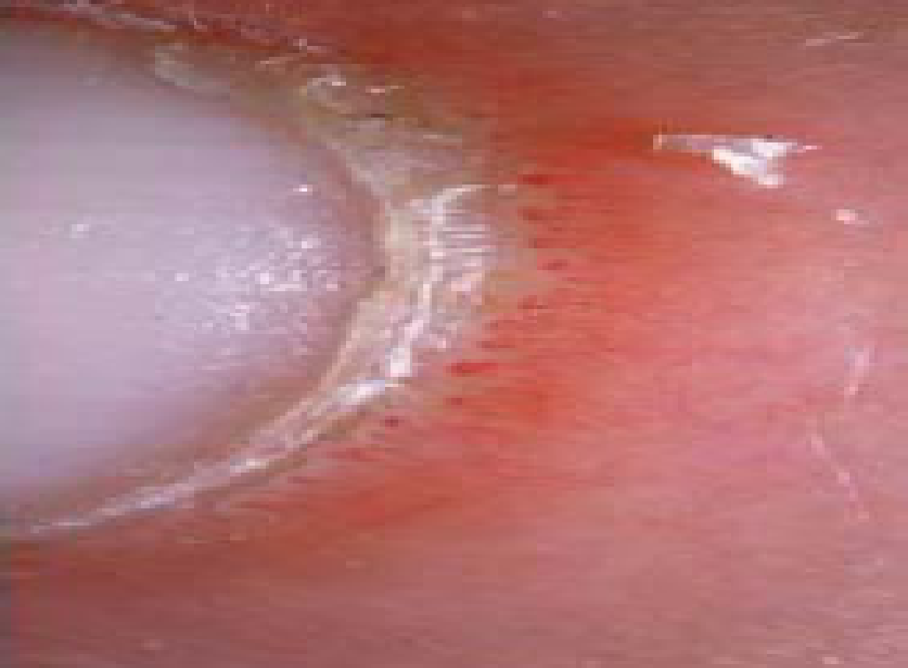
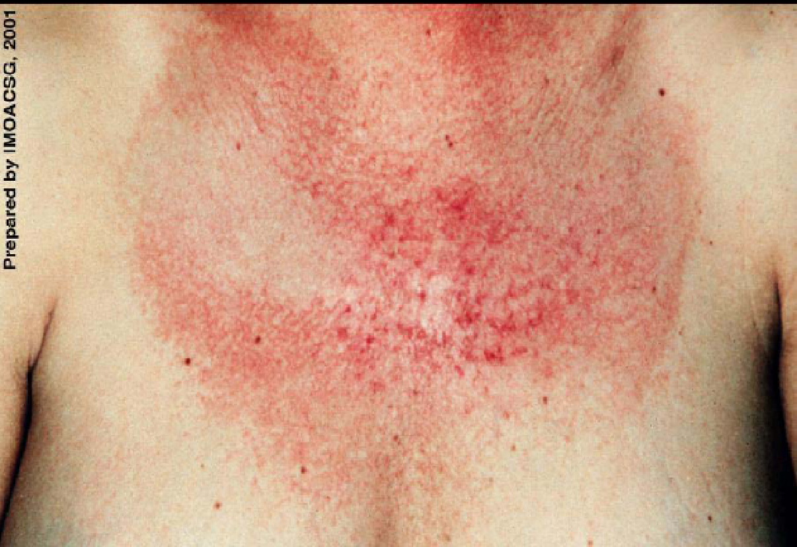
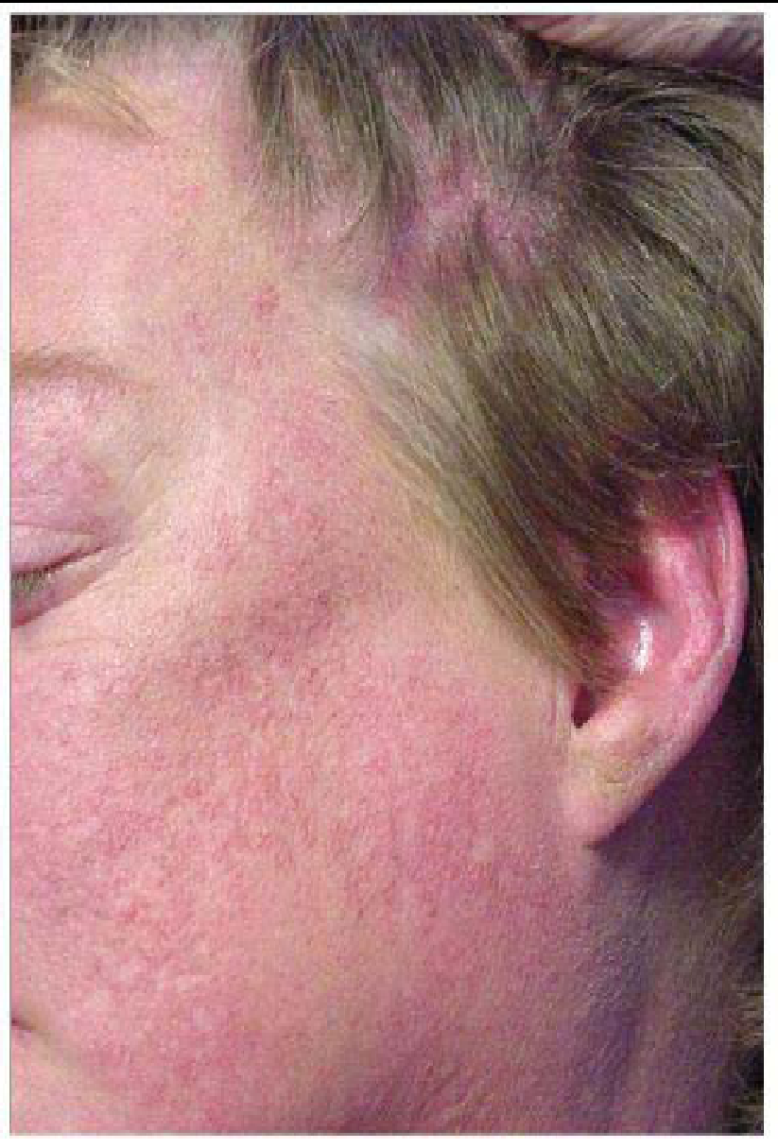
Dermetomiyozitin diğer raşları:
Malar raş
Epidermiste aşırı büyüme
V yaka raşı
Skalpta raş

Slide 21
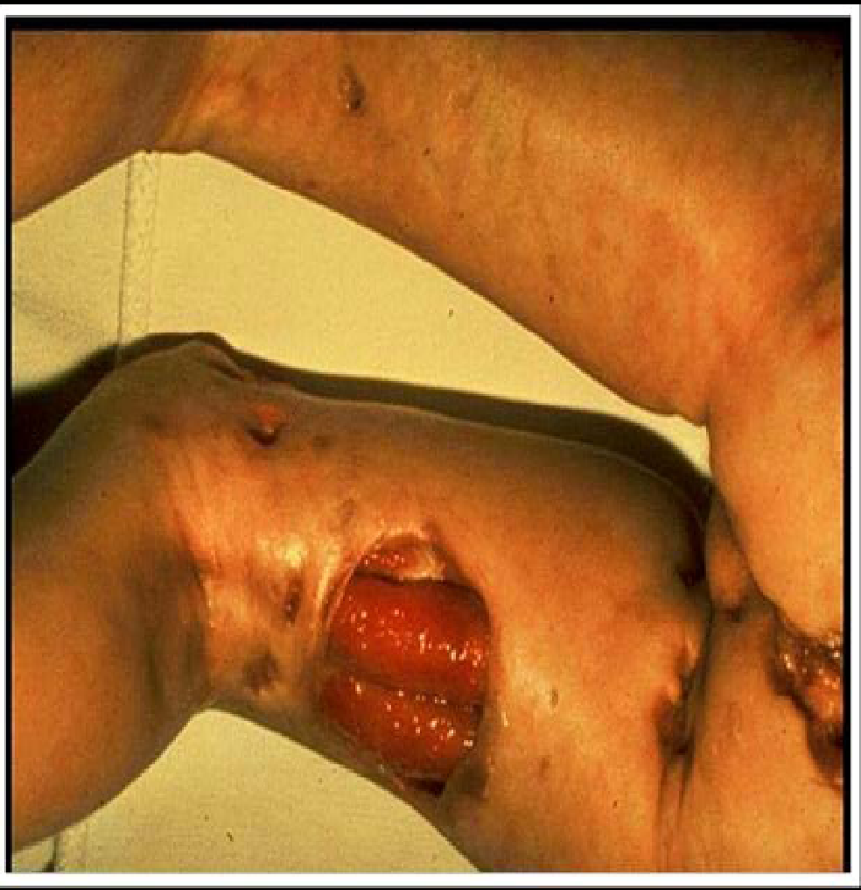
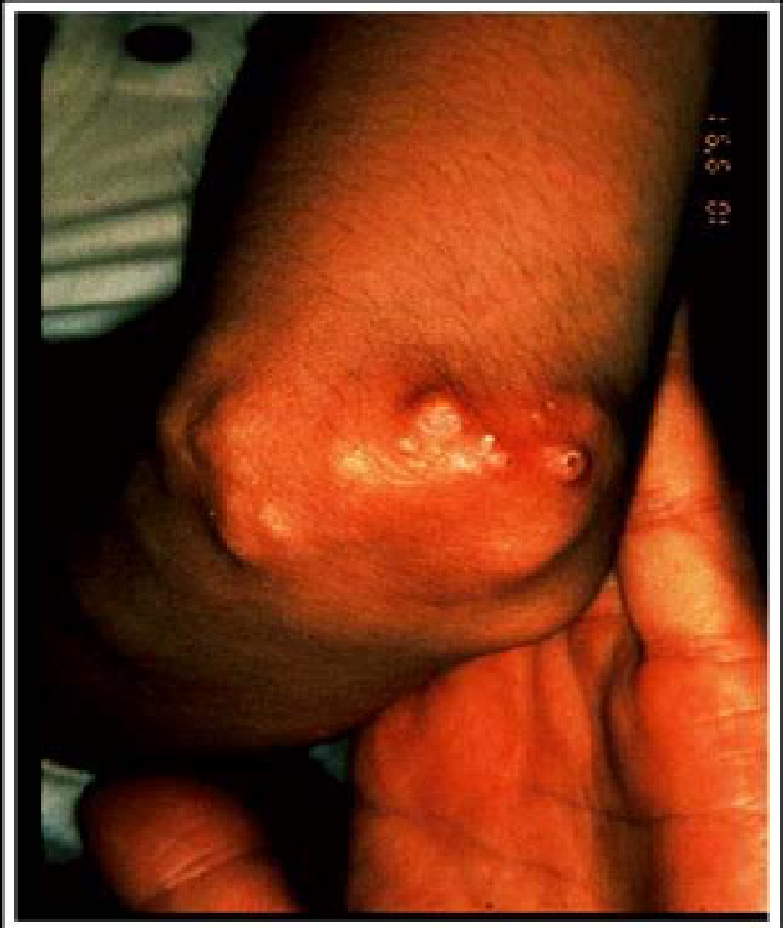
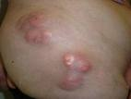
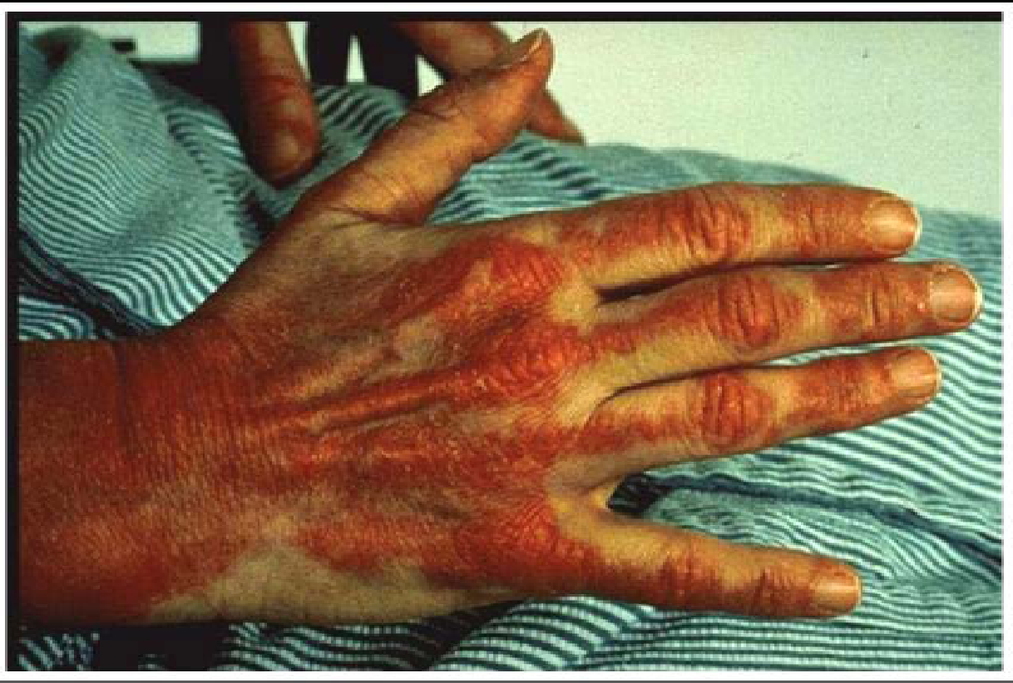
Diğer raşlar:
Ağır vaskülit
JDM’de kalsinozis kutis
Elin ekstensor yüzünde çizgisel eritem

Slide 22
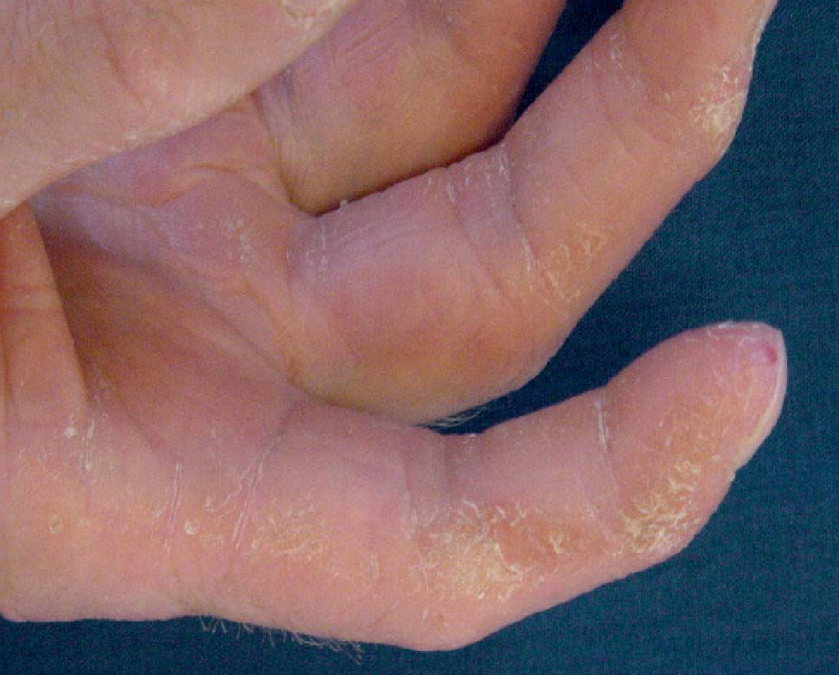
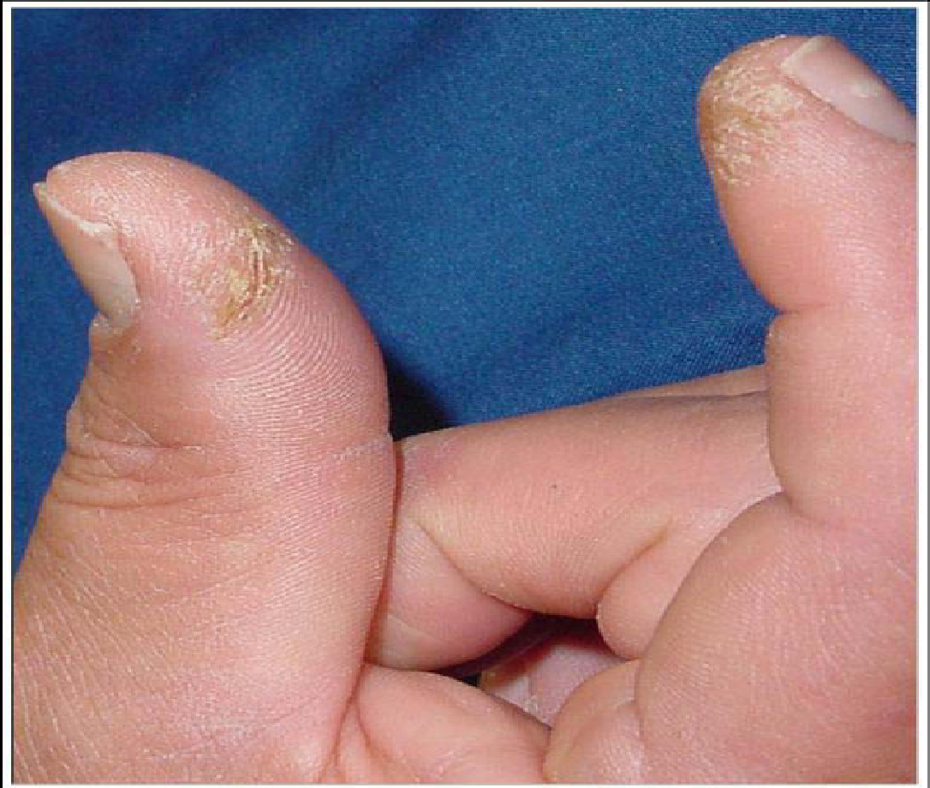
Marşandiz eli;

Slide 23
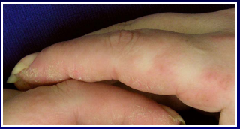
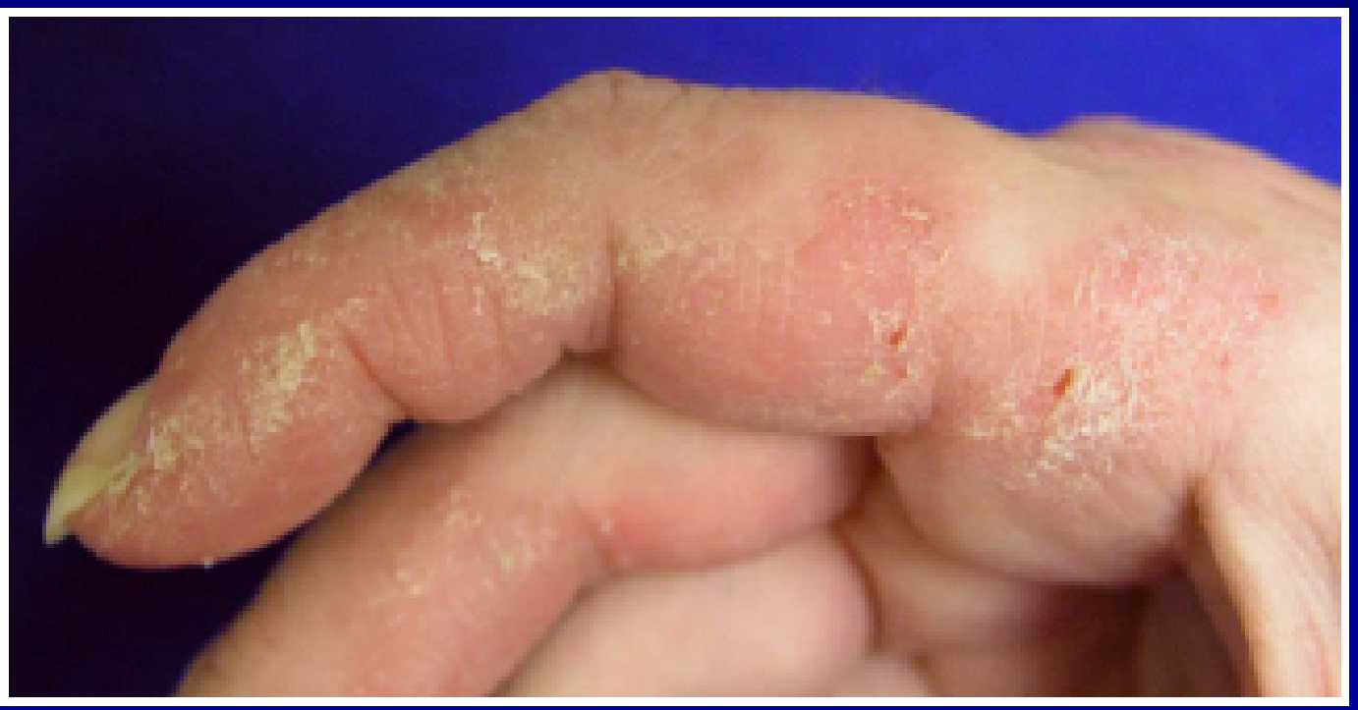
Marşandiz eli;

Slide 24
LÖKOSİTOKLASTİK VASKÜLİTİN VARLIĞI ALTTA YATAN MALİGNİTE AÇISINDAN
UYARICIDIR.

Slide 25
***Kardiyak tutulum ile anti-signal recognation antikoru (SRP) arasında bağlantı olduğu gösterilmiştir.
PM de ölüm sebebi olarak kardiyak tutulumun % 10-20
arasında olduğu belirtilmiştir.

Slide 27
Polİimiİyozit ve dermatomiİyozİitliİ olgularda iİnterstisyel akcİiğer hastalığı sıklığı
PM’li 184, DM’li 164 hasta, ortanca izlem süresi 34 ay
Marie I, et al. Arthritis Rheum 2011;63:3439-47

Slide 28
PM/DM/CADM’li olgularda pulmoner tutulum
EN ÖNEMLİ MORBİDİTE VE MORTALİTE NEDENİDİR. (5 YILLIK MORTALİTE % 50)
OLGULARIN % 46’SINDA İNTERSTİSYEL AKCİĞER HASTALIĞI GÖRÜLEBİLİR. CİLT VE KASBULGULARI ORTAYA ÇIKMADAN ÖNCE, BİRLİKTE VEYA SONRASINDA GELİŞEBİLİR
MİYOZİTLİ OLGULARIN % 40’INDA ANTİ-SENTETAZ ANTİKORLARI POZİTİF BULUNABİLİRVE BU OLGULARIN % 75’İNDEN FAZLASINDA İNTERSTİSYEL AKCİĞER HASTALIĞIGELİŞTİĞİ BİLDİRİLMİŞTİR.
MATSUSHİTA VE ARKADAŞLARININ YAPTIĞI BİR ÇALIŞMADA DM’Lİ HASTALARIN
ANTİ-SENTETAZ ANTİKORU POZİTİF OLANLARDA İNTERSTİSYEL AKCİĞER HASTALIĞI SIKLIĞININ NEGATİF OLANLARDAN ANLAMLI OLARAK YÜKSEK OLDUĞU (% 94 VS.% 23) VE BU OLGULARIN DAHA UZUN SÜRE YÜKSEK DOZLARDA İMMÜNSÜPRESİF TEDAVİYE İHTİYAÇ GÖSTERDİĞİ BİLDİRİLMİŞTİR.
Connors GR, et al. Chest 2010;138:1464-74
Matsushita, et al. J Rheumatol 2007;34:1012-8

Slide 29
PULMONER TUTULUMA BAĞLI SEMPTOMLAR
EN SIK BULGU ÖKSÜRÜK VE NEFES DARLIĞIDIR
AKUT BAŞLANGIÇ
KRONİK SEYİR
ASEMPTOMATİK
BİR AY İÇERİSİNDE AŞİKAR İLERLEYİCİ HİPOKSEMİ
OLGULARIN % 20’Sİ
YAVAŞ SEYİRLİ İLERLEYİCİ SEMPTOMLAR
OLGULARIN % 50’Sİ
SADECE GÖRÜNTÜLEME YÖNTEMLERİNDE VEYA SFT’DE ANORMALLİK
OLGULARIN % 30’U
PROGRESYON

Slide 30
PULMONER TUTULUMA BAĞLI KOMPLİKASYONLAR
HİPOVENTİLASYON
ASPİRASYON PNÖMONİSİ
İNTERSTİSYEL AKCİĞER HASTALIĞI
SPONTAN PNÖMOMEDİASTİNUM
SOLUNUM KASLARININ ZAYIFLIĞINA VEYA İNFLAMASYONA BAĞLI SOLUNUM YETMEZLİĞİ
SIKLIĞI % 5-22
FARİNKS VE ÜST ÖZEFAGUS ÇİZGİLİ KAS TUTULUMUNA BAĞLI GELİŞİR
EN SIK GÖRÜLEN KOMPLİKASYONDUR
(% 17)
SIKLIĞI % 46
SUBPLEVRAL VEYA PARAKARDİYAK HAVA KESECİKLERİNİN RÜPTÜRÜNE BAĞLI GELİŞİR VE PROGNOZU KÖTÜDÜR
ÇOĞUNLUKLA DM VE ADM’Lİ OLGULARDA GÖRÜLÜR
SIKLIĞI % 3-8

Slide 31
Tanısal testler
PULMONER FONKSİYON TESTLERİ
Restriktif akciğer hastalığı ile uyumlu
FVC veya total akciğer kapasitesi <% 80
DLCO <% 70
Tanı anında FVC <% 60 ise mortalite yüksek
FEV1/FVC oranı normal
Maksimum inspiratuvar basınçta (MIP) azalma
Maksimum ekspiratuvar basınçta (MEP) azalma
DİREKT GRAFİ
Akciğer hacminde azalma ve bazal atelektazi
Aspirasyon pnömonisi (% 17)

Slide 32
Aniden solunum zorluğu başlayan PM’li bir hastanın Akciğer grafisi

Slide 33
INTERSTİSYEL AKCİĞER HASTALIĞINDA PROGNOSTİK FAKTÖRLER:
İNTERSTİSYEL AKCİĞER HASTALIĞI PM/DM’Lİ HASTALARDA;
İLERİ YAŞ (∼ 62 YAŞ)
SEMPTOMATİK AKUT BAŞLANGIÇ
DÜŞÜK VİTAL KAPASİTE (≤% 65)
DÜŞÜK DLCO (<% 45)
HRCT VE BİYOPSİDE OLAĞAN İNTERSTİSYEL PNÖMONİ
STEROİDE DİRENÇ
YÜKSEK MORBİDİTE VE MORTALİTE NEDENİDİR.
KÖTÜ PROGNOSTİK FAKTÖRLERE SAHİP HASTALARDA DAHA AGRESİF TEDAVİYE GEREKSİNİM VARDIR.
Marie I, et al. Arthritis Rheum 2011;63:3439-47

Slide 34
PM-DM İÇİN BOHAN VE PETER TANI KRİTERLERİ: |  | PM-DM İÇİN TANİMOTO KRİTERLERİ:
1 | DM’İN DERMATOLOJİK BULGULARI: GOTRON BELİRTİSİ VEYA PAPÜLÜ VEYA HELİOTROPİK RASH | 1 | DM’İN DERMATOLOJİK BULGULARI: GOTRON BELİRTİSİ VEYA PAPÜLÜ VEYA HELİOTROPİK RASH
2 | PROKSİMAL KAS GÜÇSÜZLÜĞÜ (GENELLİKLE SİMETRİK) | 2 | PROKSİMAL KAS GÜÇSÜZLÜĞÜ(ÜST VEYA ALT EKSTREMİTE, GÖVDE)
3 | SERUM KAS ENZİM DÜZEYLERİNDE ARTIŞ (CK VE ALDOLAZ) | 3 | 3.SERUM CK VE ALDOLAZ AKTİVİTESİNDE ARTIŞ
4 | EMG BULGULARI;EN SIK MİYOJENİK DEĞİŞİKLİKLER | 4 | EMG’DE MİYOJENİK DEĞİŞİKLİKLER(
5 | KAS BİYOPSİSİ BULGULARI: NEKROZ, FAGOSİTOZ, REJENERASYON VE İNFLAMASYON | 5 | İNFLAMATUVAR MİYOZİTLE İLGİLİ PATOLOJİK BULGULAR
 |  | 6 | 4.KAVRAMA SIRASINDA KAS AĞRISI VEYA SPONTAN AĞRI
 |  | 7 | POZİTİF JO-1 ANTİKORLARI(HİSTİDİL T RNA SENTETAZ)
 |  | 8 | DESTRÜKTİF OLMAYAN ARTRALJİ VEYA ARTRİT
 | TANI: DM: BİRİNCİ KRİTERDEN EN AZ BİRİNE EK OLARAK 2-5 KRİTERDEN EN AZ 3 KRİTER PM: 2-5 KRİTERDEN EN AZ 4 KRİTERİN VARLIĞI | 9 | SİSTEMİK İNFLAMATUVAR DEĞİŞİKLİKLER; KOLTUK ALTINDAN ÖLÇÜLEN ATEŞ >38°C, CRP ARTIŞI ESH’NIN WESTER –GREEN YÖNTEMİYLE >20 MM/H OLMASI
 | PM İÇİN MUHTEMEL TANI: SON 4 KRİTERDEN 2 ‘SİNİN VARLIĞI |  | TANI: DM: BİRİNCİ KRİTERDEN EN AZ BİRİNE EK OLARAK 2-9 KRİTERDEN EN AZ 4 KRİTER PM: 2-9 KRİTERDEN EN AZ 4 KRİTERİN VARLIĞI

Slide 35
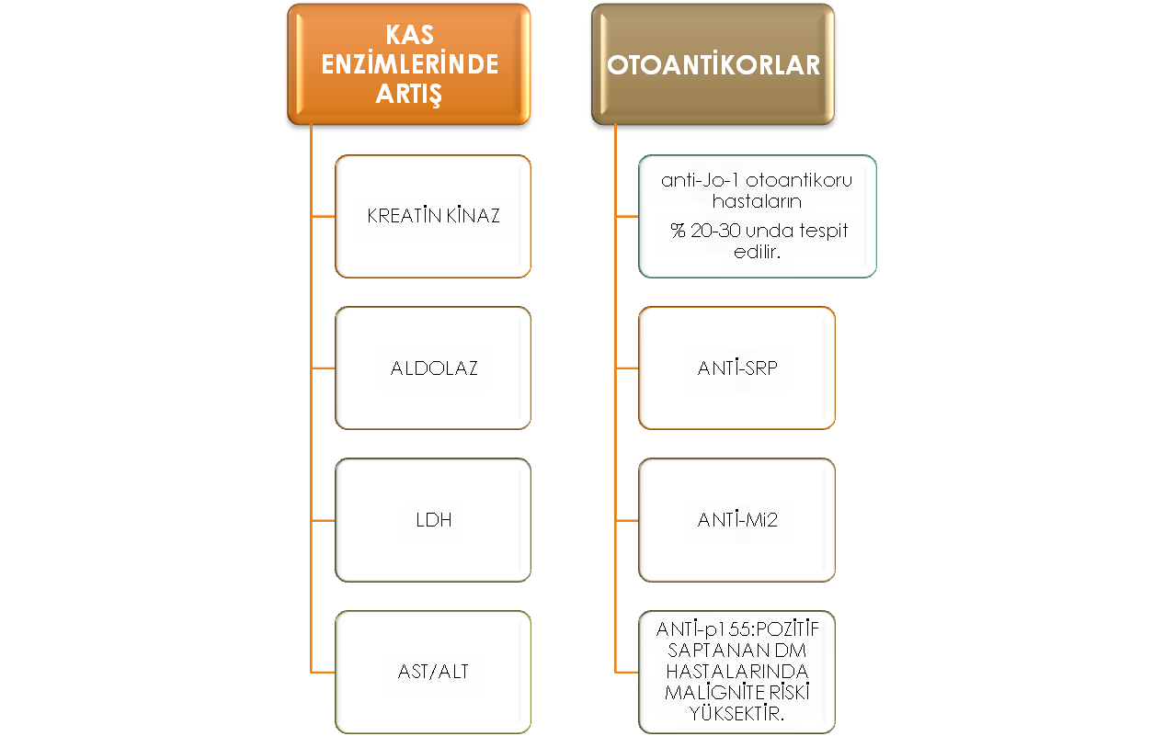
LABORATUVAR BULGULARI
POZİTİF OLAN HASTALARDA MALİGNİTE RİSKİ DÜŞÜKTÜR

Slide 36
Miyozit-spesifik antikorlar
ANTİ-SENTETAZ ANTİKORLARI
Love LA, et al. Medicine 1991;70:360-74

Slide 37
Miyozit-spesifik antikorlar

Slide 38
Miyozit-ilişkili antikorlar
Love LA, et al. Medicine 1991;70:360-74

Slide 39
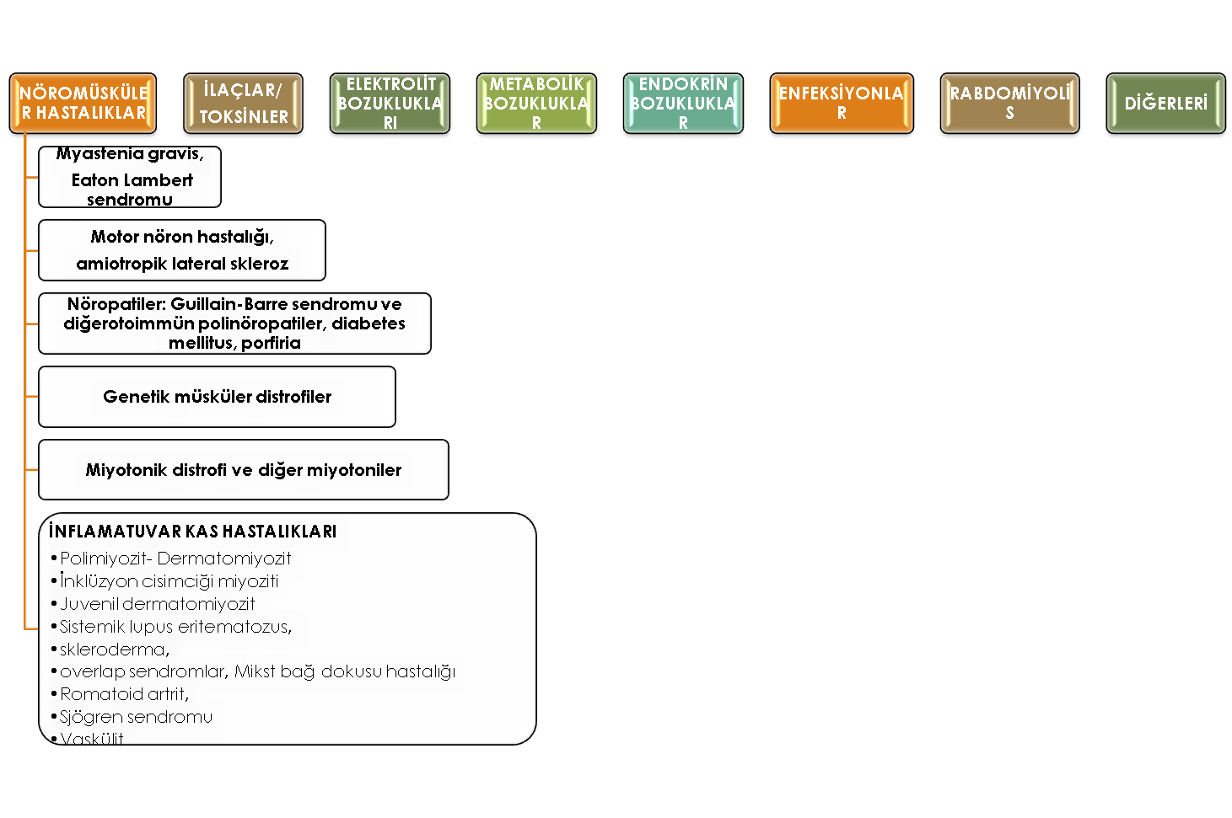
POLİMİYOZİTİN AYIRICI TANISI

Slide 40
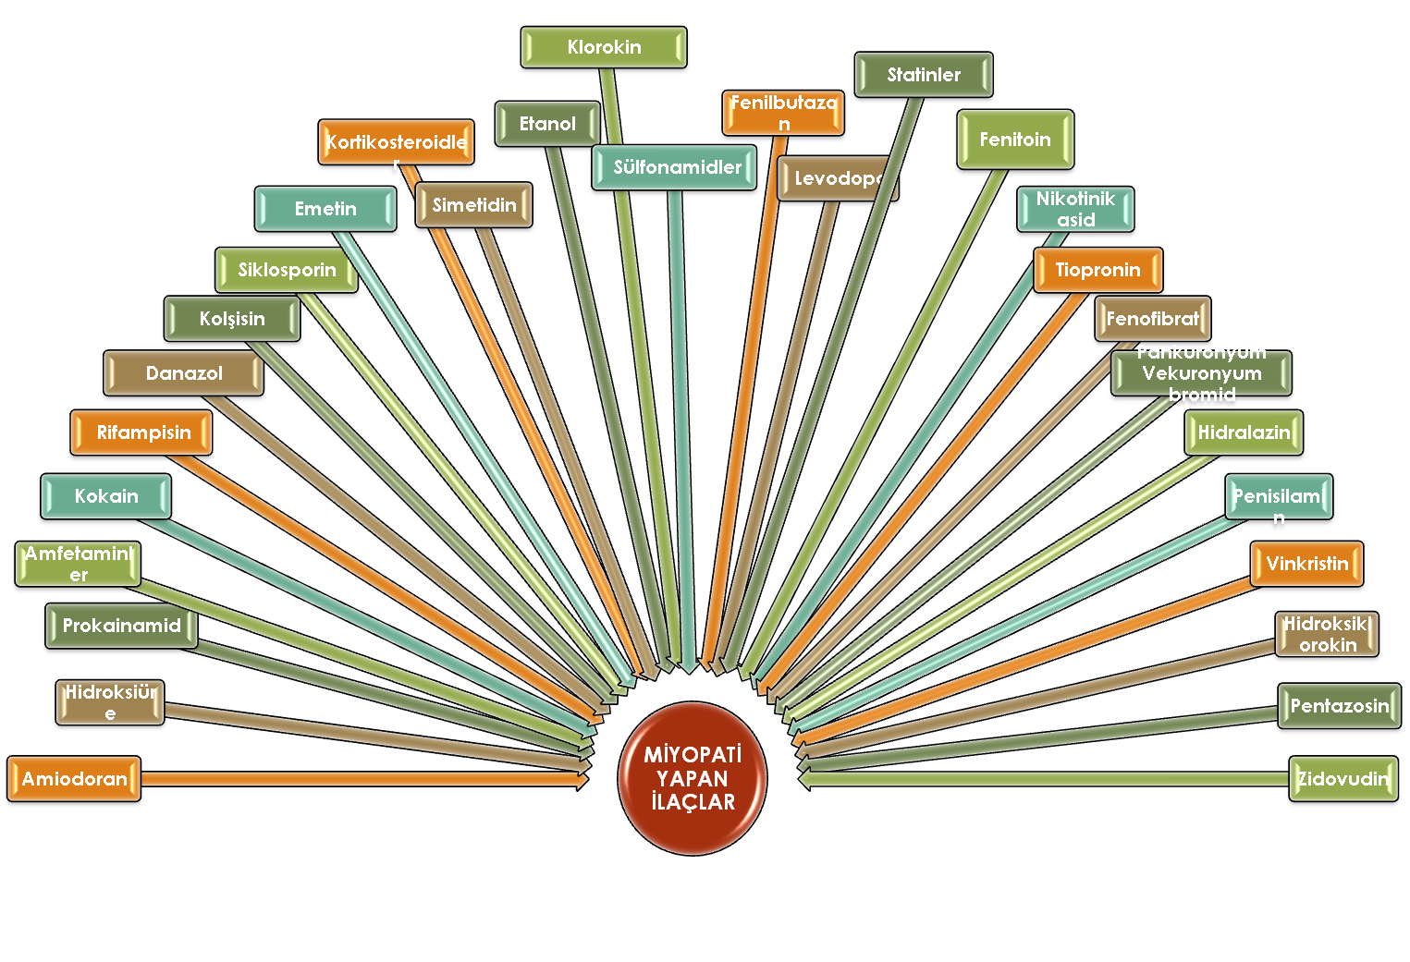
*
*
*
*
*
*
*

Slide 41
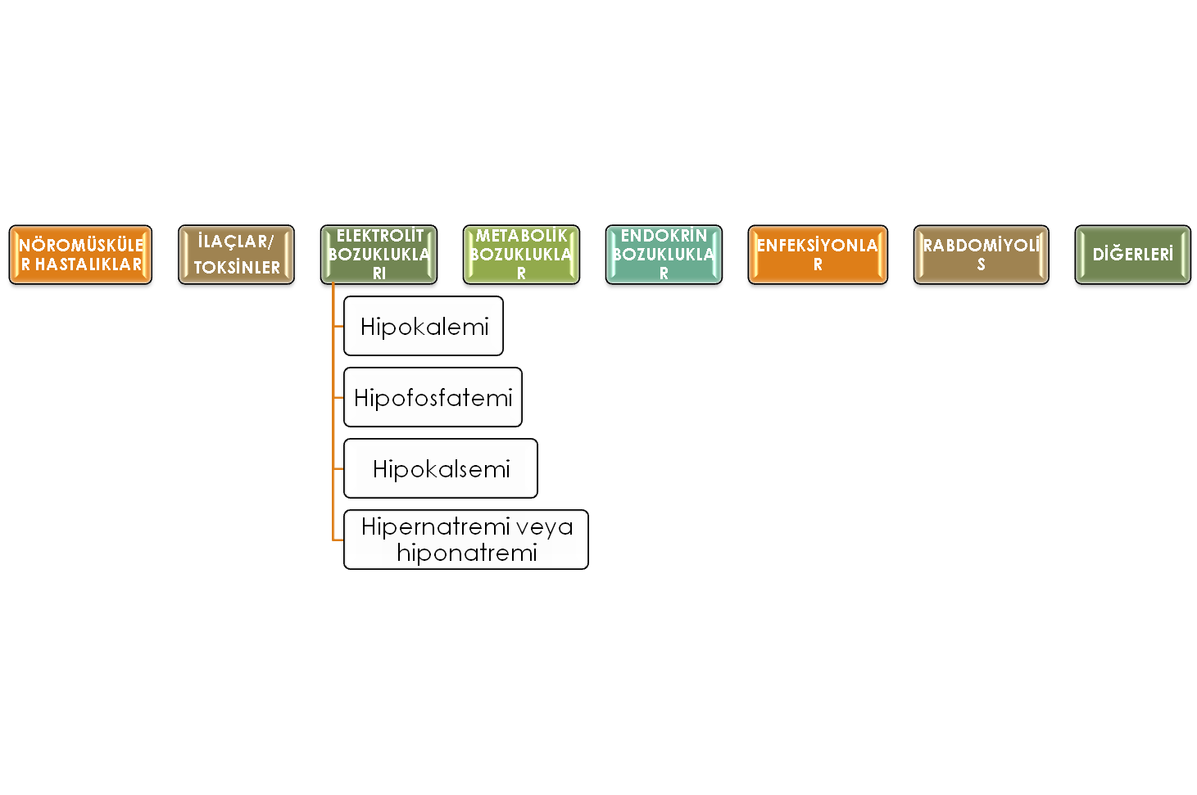
POLİMİYOZİTİN AYIRICI TANISI

Slide 42
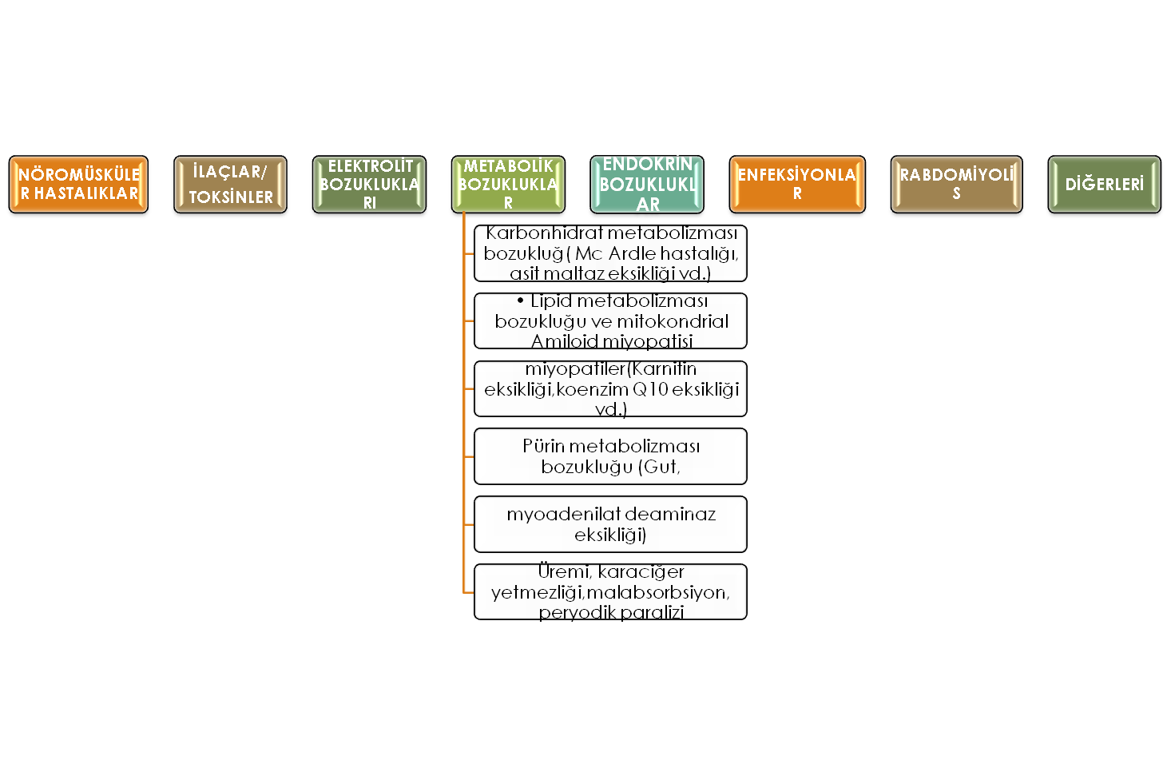
POLİMİYOZİTİN AYIRICI TANISI

Slide 43
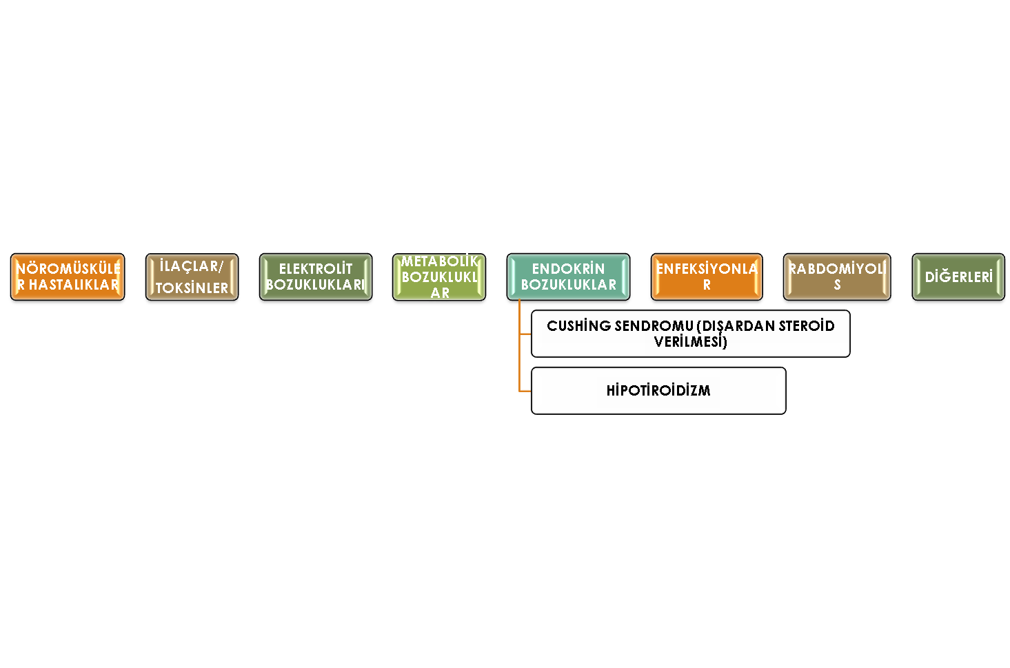
POLİMİYOZİTİN AYIRICI TANISI

Slide 44
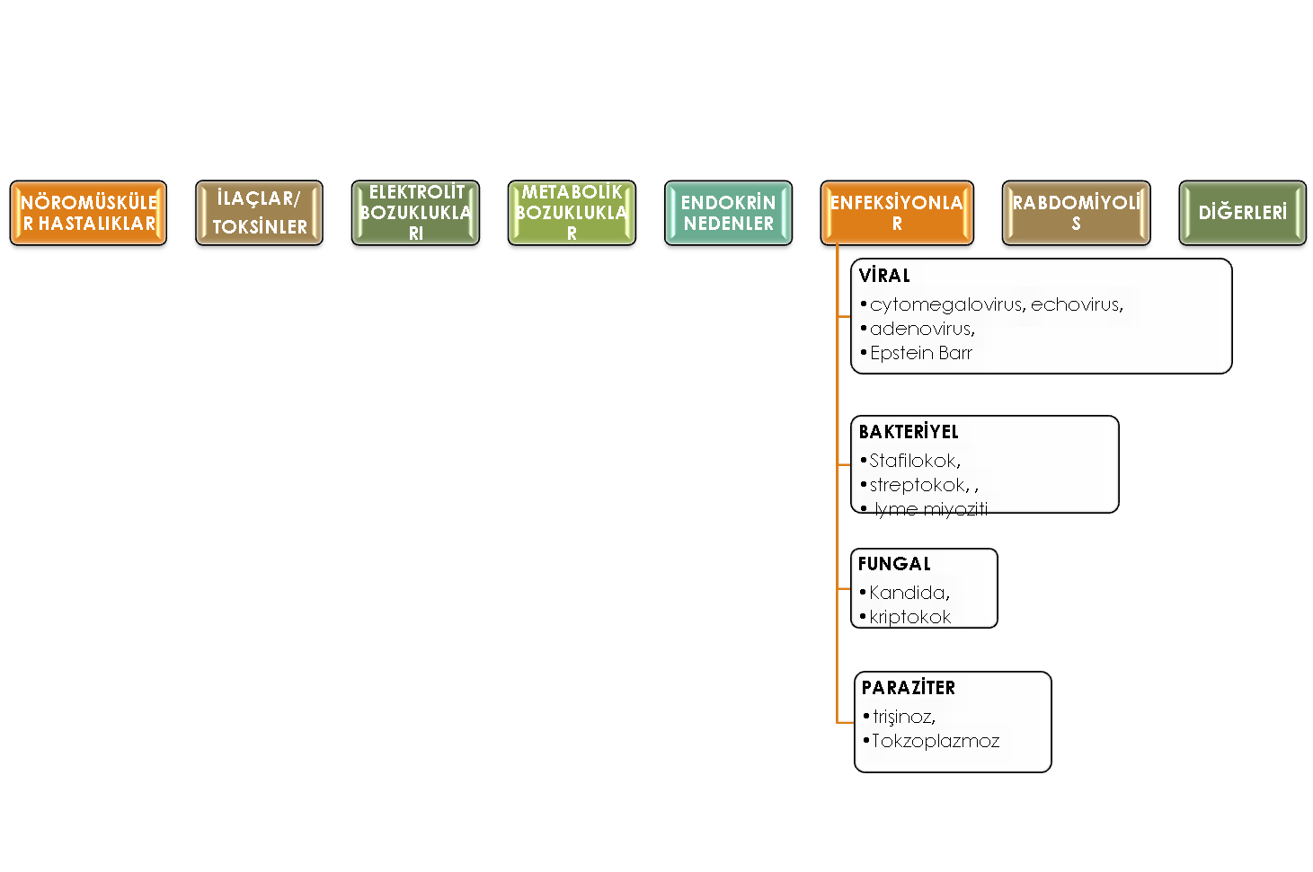
POLİMİYOZİTİN AYIRICI TANISI

Slide 45
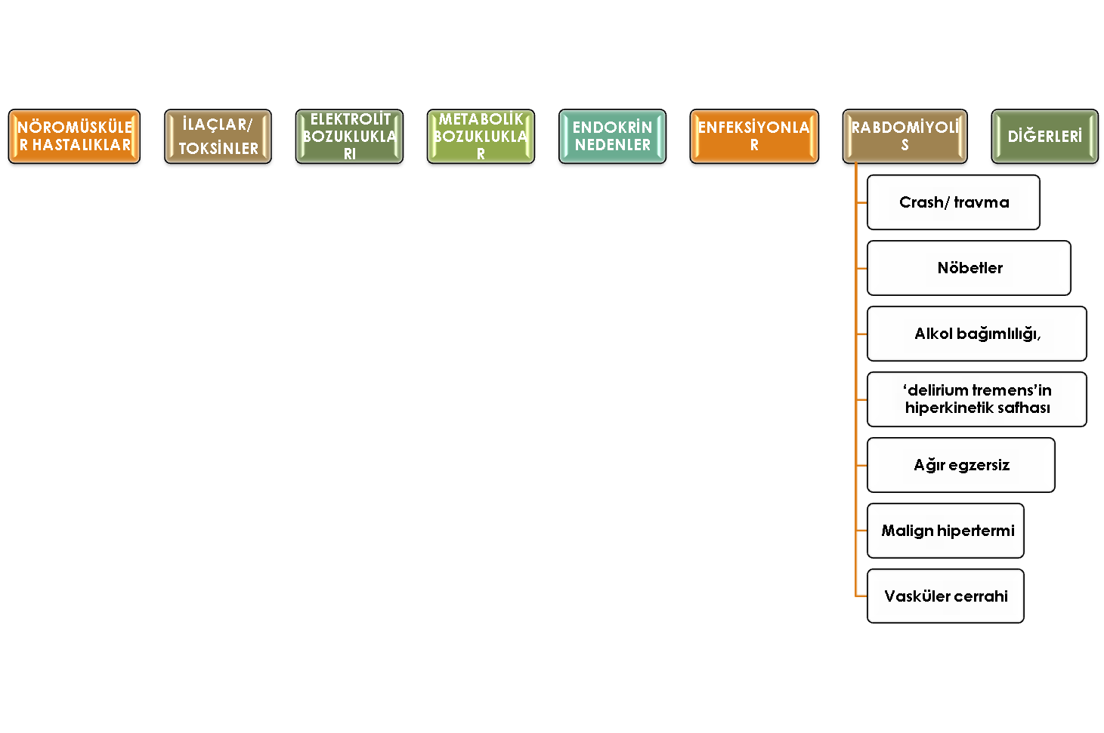
POLİMİYOZİTİN AYIRICI TANISI
Notes:
Polimiyozit- Dermatomiyozit
İnklüzyon cisimciği miyoziti
Juvenil dermatomiyozit
Sistemik lupus eritematozus, skleroderma,
overlap sendromlar, Mikst bağ dokusu hastalığı
Romatoid artrit, Sjögren sendromu
Vaskülit
45

Slide 46
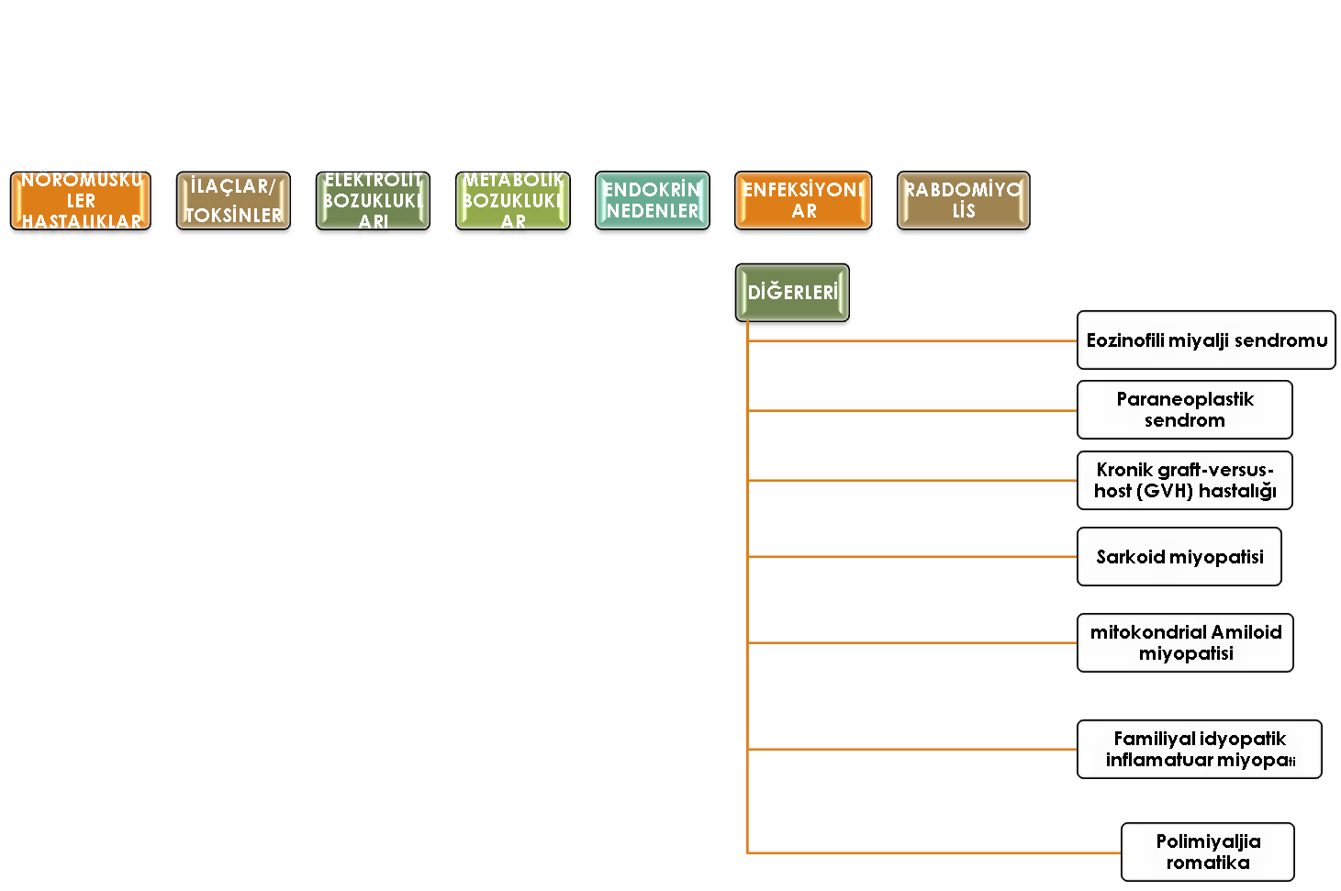
POLİMİYOZİTİN AYIRICI TANISI
Notes:
. Miyopatiye neden olan ilaçlar
Amiodoran Hidroksiüre Prokainamid
Amfetaminler Kokain Rifampisin
Danazol Kolşisin Siklosporin
Emetin Kortikosteroidler Simetidin
Etanol Klorokin Sülfonamidler
Fenilbutazon Levodopa Statinler
Fenitoin Nikotinik asid Tiopronin
Fenofibrat Pankuronyum Vekuronyum bromid
Hidralazin Penisilamin Vinkristin
Hidroksiklorokin Pentazosin Zidovudin
46

Slide 48
CYC. A TEK BAŞINA VEYA MTX İLE KOMBİNASYON, İKİNCİ BASAMAK YAKLAŞIMDIR.
AZA. İLK BASAMAKTA KULLANILABİLİR.
SİKLOFOSFAMİD;DİRENÇLİ OLGULARDA,VASKÜLİT,İNTERSTİSYEL AKCİĞER HASTALIĞI,SOLUNUM KASLARI VE BULBER KASLARIN TUTLUMU OLAN OLGULAR İÇİN SAKLANIR.
.
IVIG, TEDAVİYE DİRENÇLİ VE DİSFAJİ OLAN OLGULARDA DÜŞÜNÜLÜR.
TACROLİMUS VE MİKOFENOLAT MOFETİL, KULLANIMLARI İYİ SONUÇLAR VERMEKTEDİR AMA KONTROLLU ÇALIŞMALARIN SONUÇLARI BEKLENMEKTEDİR
İLK BASAMAK TEDAVİDİR.
CİDDİ KLİNİK OLGULARDA KS.PULSE UYGULANIR.
UZUN SÜRELİ KS KULLANIMINDAN KAÇINILMALIDIR

Slide 49
İNKLÜZYON CİSİM MİYOZİTİ
İNSİDANS: 2.24.9/10⁶
CİNSİYET:
E/K=2-3/1
YAŞ :
50-70
KLİNİK;
HİSTOPATOLOJİ:
NEKROZE OLMAYAN KAS LİFLERİNDE MONONÜKLEER HÜCRE İNFİLTRASYONU ,
>12 AY SÜREN GÜÇSÜZLÜK(Kaslarda ağrı ve güçsüzlük sinsi başlar ve yavaş ilerler.)
>35 YAŞ
EL PARMAKLARININ FLEKSİYONUNDAKİ GÜÇSÜZLÜK>OMUZ ABDUKSİYONU
DİZ EKSTANSİYONUNDFAKİ GÜÇSÜZLÜK>KALÇA FLEKSİYONU(Distali etkileme ve asimetrik tutulum özelliği vardır.)
VAKUOLLER VEYA MHC-1 ARTIŞININ VARLIĞI,
TÜBÜLOFİLAMANLARIN GÖRÜLMEMESİ
HÜCRE İÇİ AMİLOİD BİRİKİMİNİN,
YUTMA GÜÇLÜĞÜ OLUR,
DİRENÇLİ PM OLGULARINDA AKLA GELMELİDİR.
Solorzano GE, et al
. Rheum Dis Clin N Am
2011;37:173-83
Hilton-Jones D, et al. Neuromuscul Disord 2010;20:142-7

Slide 52
IBM’in Tedavisi zordur!
Nadir hastalıktır.
Tanı gözden geçirilmelidir:
Genetik miyopatiler
Toksik miyopatiler

Slide 53
STATİN İLİŞKİLİ İMMÜN ARACILI NEKROTİZAN MİYOPATİ
HMG-COA REDÜKTAZ İNHİBİTÖRÜ OLAN STATİNLER TOKSİK MİYOPATİYE NEDEN OLUR.
EN SIK MİYALJİ VE KRAMP (% 9-20)
İLACIN KESİLMESİNİ TAKİBEN BİRKAÇ HAFTA VEYA AY İÇİNDE MİYOPATİ KENDİNİ SINIRLAR VE SEMPTOMLAR DÜZELİR.
BAZI OLGULARDA TİPİK DERMATOMİYOZİT VEYA POLİMİYOZİT GELİŞEBİLİR.
KASLARDA ZAYIFLIK
SERUM CK YÜKSEKLİĞİ
NADİREN RABDOMİYOLİZ (0.4/10.000 HASTA YILI)
HMG-COA REDÜKTAZ OTOİMMÜNİTENİN HEDEFİ OLABİLİR.
Mammen AL, et al.
Nat Rev Neurol 2011;7:343-54

Slide 54
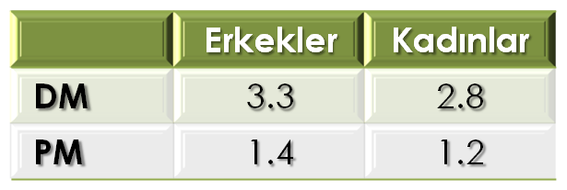
KANSER İLİŞKİLİ MİYOZİT (CAM):
DERMATOMİYOZİTLİ HASTALARIN % 30’UNDA,
KANSER RİSKİ İLE İDYOPATİK İNFLAMATUVAR MİYOZİT TANISI ARASINDA ZAMANSAL BİR İLİŞKİ MEVCUTTUR.
İLERİ YAŞTA (>45-60 YAŞ) KANSER SIKLIĞI ARTMAKTADIR.
POLİMİYOZİTLİ HASTALARIN % 15’İNDE KANSER SAPTANABİLMEKTEDİR.
KANSERLERİN % 60-70’İ MİYOZİT TANISINDAN SONRA İLK BİR YILDA SAPTANMAKTADIR.
DERMATOMİYOZİTLİ OLGULARDA KANSER RİSKİ TANIDAN SONRA 5 YILA KADAR UZAR.
POLİMİYOZİTLİ OLGULARDA İLK YILDAN SONRA AZALMAKTADIR.
KANSER SIKLIĞI ERKEKLERDE BİRAZ DAHA YÜKSEKTİR.

Slide 55
DM VE PM’Lİ HASTALARDA GÖRÜLEN KANSER TİPLERİ
FARKLILIK GÖSTERİR
POLİMİYOZİT
Lenfomalar
DERMATOMİYOZİT
Adenokanserler
Akciğer Ca
Over Ca
Serviks Ca
Kolorektal Ca
Mide Ca
Meme Ca
Pankreas Ca
Lenfoma
Akciğer Ca
Mesane Ca

Slide 56
KANSER RİSKİNİ ARTTIRAN FAKTÖRLER
REFRAKTER VEYA NÜKS MİYOZİT
SOLUNUM KASLARINI TUTAN AĞIR MİYOZİT
DİSFAJİ
NEKROZ, PERİUNGAL ERİTEM, V VEYA ŞAL BELİRTİSİ GİBİ CİLT BULGULARI
TEDAVİYE DİRENÇLİ CİLT BULGULARI (ÜLSER VE NEKROZ)
KAPİLLEROSKOPİK İNCELEMEDE KAPİLLER MORFOLOJİSİNDE BOZUKLUK
OTOANTİKORLARIN (ANA, ENA, PM-SCL, ANTİ-RO, ANTİ-U1-RNP, ANTİ-U3-RNP,ANTİ-KU GİBİ MİYOZİT İLİŞKİLİ ANTİKORLARIN VE ANTİ-SENTETAZ ANTİKORLARININ) NEGATİF OLMASI
LÖKOSİTOKLASTİK VASKÜLİT BULGULARI
ANTİ p155 ANTİKORUNUN POZİTİF OLMASI
Duyarlılık :% 70
Özgüllük: % 89
Negatif öngörücü değer: % 89
Tanısal OR: 18
Anti-p155 otoantikoru;
155 kDa molekül ağırlığında nükleer proteine
(transkripsiyon intermedier faktör-1 gamma; TIF-1γ) karşı oluşur.
Anti-p155 antikoru, sadece DM’li hastalarda gizli kanser riskinin
belirlenmesinde prediktif öneme sahiptir.
Özellikle bu antikorun
negatif olduğu DM’li hastalarda kanseri yüksek olasılıkla dışlamak
mümkün olabilmektedir.
İNTERSTİSYEL AKCİĞER HASTALIĞI VE ANTİ-SENTETAZ ANTİKORLARININ (ANTİ-JO-1) VARLIĞI KANSER GELİŞİMİNE KARŞI KORUYUCUDUR.

Slide 57
MİYOZİTLİ HASTALARDA MALİGNİTE TARAMASI İÇİN ALGORİTMA
MİYOZİT
DM
PM
sIBM
CAM sık
PET/CT*
CAM nadir
p155 (+)
p155 (-)
PET/CT*
Taramaya
gerek yok
PET/CT**
PET/CT*
* Tanı sırasında bir kez
** 3-5 yıl süreyle yılda bir kez
Selva-O’Callaghan A, et al.
Curr Opin Rheumatol 2010;22:627-32

